Slide 1


Slide 2

CURSO DE FORMACIÓN
SUPERVISIÓN EN PERFORACION
Y VOLADURA SUPERFICIAL Y SUBTERRÁNEA
Presentado por:
M.Sc. Ing. Robert G. Santiago Lucas
Cip: 169493

Slide 3
Módulo 7
MODELADO Y SIMULACIÓN EN PERFORACIÓN Y VOLADURA SUPERFICIAL

Slide 4

Índice
Aplicación de Modelos Teóricos para el Diseño de Voladuras.
Simulación de Voladuras Utilizando Software Especializado

Slide 5
INTRODUCCIÓN
Actualmente existen diversos software que entregan las herramientas necesarias para lograr un buen diseño de Perforación y voladura, en específico este curso utiliza el software Jk –SimBlast el cual permite diseñar mallas de perforación en cielo abierto, avance de galerías y diseño de métodos de explotación los cuales serán diseñados bajo parámetros establecidos y determinados en base al software Geotable que entrega una clasificación del macizo rocoso en base a parámetros medibles y conocidos.
El desarrollo del curso será secuencial desde el diseño de voladura de cielo abierto, en el modulo 2DBech, que lo simularemos con la data de la fase IV de la explotación en Open Pit.
Los resultados obtenidos mediante el diseño en JkSimblast serán interpretados y analizados tanto en términos de vibraciones para apreciar su efecto sobre el macizo rocoso, pensando en posibles daños y degradaciones no deseadas en este, y en términos económicos visualizando posibles mejoras entre los rangos permisibles que cumplan con el objetivo fundamental de fragmentación pero a menores costos.

Slide 6
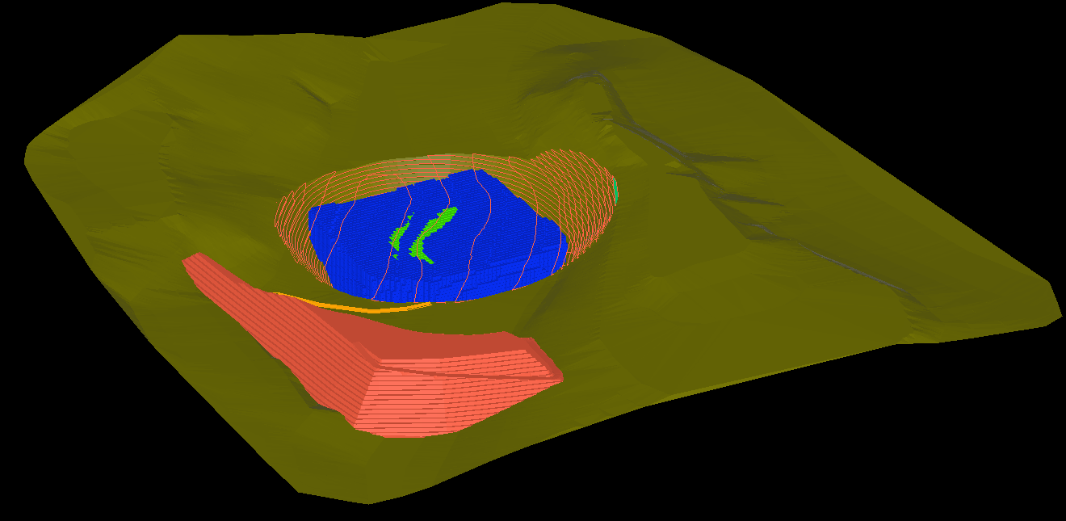
Modelamiento y simulación de perforación y voladura
7.1. Cálculo de parámetros de perforación y voladura
Una mina de open Pit, realiza la etapa de desbroce en la fase 3 en un tipo de roca débil para lo cual se realiza la plataforma de la perforación como se aprecia líneas abajo:

Slide 7
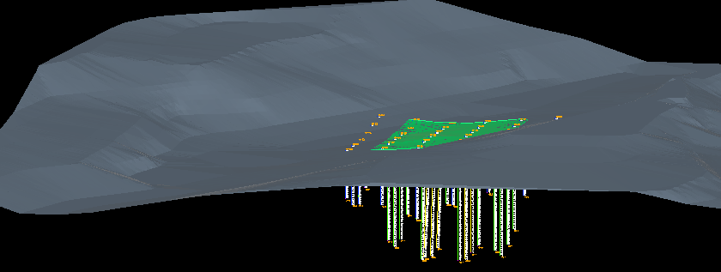
Modelamiento y simulación de perforación y voladura
7.1. Cálculo de parámetros de perforación y voladura
Conociendo las características geológicas y geotécnicas se requiere determinar lo siguiente:
Malla de perforación y voladura
Configurar la malla en la plataforma de perforación.
Simular la voladura en software especializado.
Análisis de energía.
Análisis de vibraciones
Análisis granulométrico
Resolución:
a. Los resultados obtenidos se muestran líneas abajo y el detalle en Excel.

Slide 8
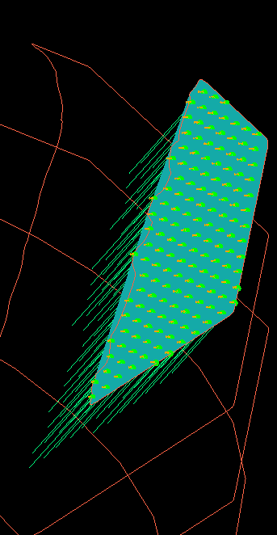
Modelamiento y simulación de perforación y voladura
7.1. Cálculo de parámetros de perforación y voladura
b. Configuración de la malla a la plataforma de perforación 4290.
Conociendo el burden y espaciamiento se configura esta malla en función de la plataforma de la perforación.
Data para ser simulado en JK Simblast

Slide 9
Modelamiento y simulación de perforación y voladura
7.2. Cálculo de parámetros de perforación y voladura
Obteniendo los datos de perforación y voladura se comienza la simulación.
c. Simulación de la voladura en JK Simblast

Slide 10
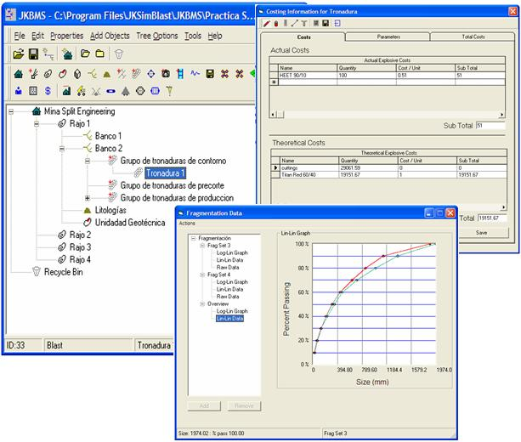
7.3 INTRODUCCIÓN AL SOFTWARE JK-SIMBLAST
JKSimBlast incluye una serie de módulos que funcionan por separado, tales como:
BMS (Sistema de Gestión explosiva)
es un sistema de administración de voladura y es el centro de organización para JKSimBlast. En este caso, se permite al usuario definir cómo agrupar y relacionar los datos creados y recopilados por los programas de diseño (es decir 2DBench, 2DRing y 2DFace), así como otras aplicaciones de análisis y. Los datos generados en las actividades mineras son inherentemente de naturaleza jerárquica, por lo que un esquema de base de datos relacional es un mecanismo ideal para el almacenamiento y la manipulación de estos datos. Este es el esquema adoptado por el BMS. Como se crea cada objeto en una tabla principal y se le asigna un único ID.

Slide 11
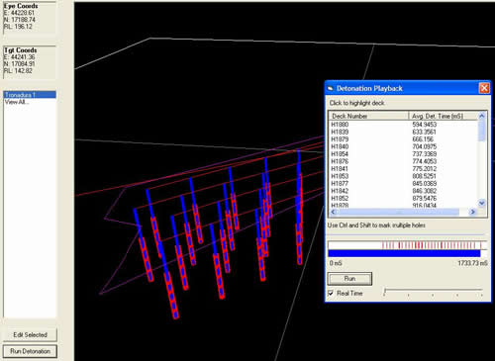
7.3 INTRODUCCIÓN AL SOFTWARE JK-SIMBLAST
Hay muchos objetos de información disponibles en el programa de BMS, incluyendo: Mina, Geotécnico de dominio, explosiva de fragmentación, Costos, Estudio Point, Bench fotografías, videos, gráficos y archivos genérico. . Una base de datos BMS se genera automáticamente y se muestra en una vista de árbol Además de las funciones de datos de gestión, tales como buscar, filtrar, la transferencia y guardar, el BMS también incorpora herramientas adicionales para la evaluación de datos y presentación de informes: 3D Voladura visualización y reportes de cumplimiento.

Slide 12
7.3 INTRODUCCIÓN AL SOFTWARE JK-SIMBLAST
Permite el desarrollo de un diseño completo a cielo abierto de voladura con todos sus elementos: establecer un área de la explosión, para configurar un diseño, (con los correspondientes datos como la carga, el espaciado, diámetro del agujero, longitud, etc), la carga de explosivos, inserte los retrasos en el agujero y en superficie, empatando agujeros y otros.
Todos los datos se almacenan en bases de datos de Microsoft Access con plenos coordenadas 3D (Este, Norte, Nivel). Un diseño de la explosión se divide en cinco modos: Area, taladro, de carga, retrasos de fondo de pozo y los retrasos de superficie.
También, 2DBench tiene algunas herramientas de análisis para evaluar diseños o back-analizar el desempeño medido.
2DBech

Slide 13
7.3 INTRODUCCIÓN AL SOFTWARE JK-SIMBLAST
2DBech

Slide 14
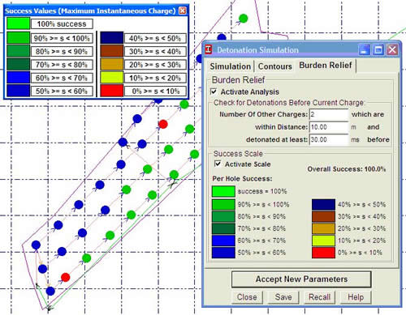
7.3 INTRODUCCIÓN AL SOFTWARE JK-SIMBLAST
2DBech
HERRAMIENTAS DE ANÁLISIS
Explosiva Simulación
Con esta herramienta es posible analizar si el diseño explosión llevará a cabo de acuerdo a lo previsto.
Alivio de Carga
Permite la visualización de la detonación de las cubiertas anteriores a la que estamos analizando, a determinado si estos tendrán el tiempo suficiente para la explosión. El resultado gráfico muestra cada taladro con un color que representa la escala del éxito respetar su detonación.

Slide 15
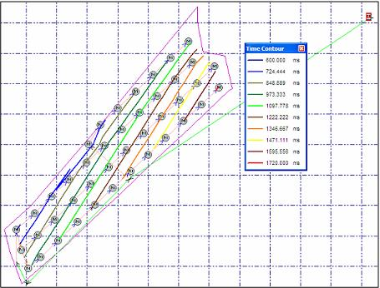
7.3 INTRODUCCIÓN AL SOFTWARE JK-SIMBLAST
2DBech
Tiempo Contour Retícula
Esta herramienta proporciona un gráfico y las secuencias de detonación taladro puede ser visualizado. Cada color representa una escala de tiempo, como ilustran en la siguiente figura:

Slide 16
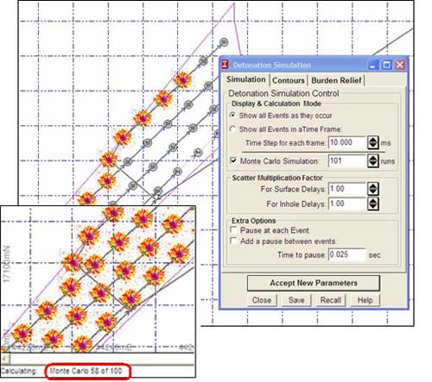
7.3 INTRODUCCIÓN AL SOFTWARE JK-SIMBLAST
2DBech
Simulaciones de Montecarlo
A menudo es útil para simular las características de un experimento, antes de llevar a cabo. La técnica de Montecarlo es una fórmula probabilístico para generar distribución de probabilidad para las variables, tales como la secuencia de detonación explosión.

Slide 17
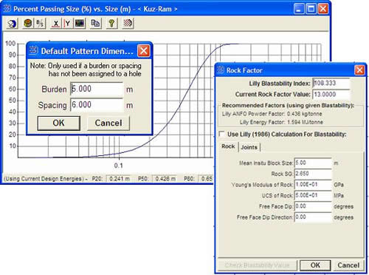
7.3 INTRODUCCIÓN AL SOFTWARE JK-SIMBLAST
2DBech
Estimación de la fragmentación (Kuz-Ram y JKMRC)
Hay dos opciones para estimar la distribución del tamaño antes de la detonación: los modelos Kuz-Ram y JKMRC.
Material de fragmentación Estimación antes de voladura, con el modelo de Kuz-Ram.

Slide 18
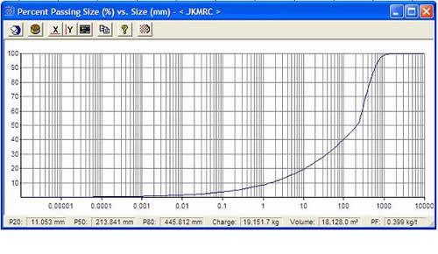
7.3 INTRODUCCIÓN AL SOFTWARE JK-SIMBLAST
2DBech
Estimación de la fragmentación (Kuz-Ram y JKMRC)
Material de fragmentación Estimación antes de voladura, con el modelo JKMRC.

Slide 19
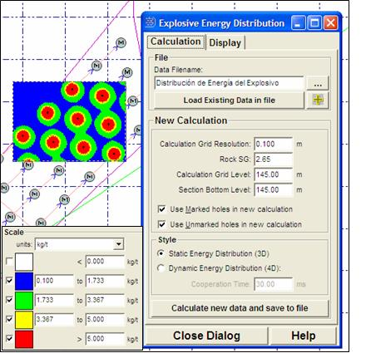
7.3 INTRODUCCIÓN AL SOFTWARE JK-SIMBLAST
2DBech
Explosive Energy Distribution
2DBench incorpora dos métodos para calcular y mostrar el explosivo Distribución de energía en el espacio 3D:
• 3D Distribución de energía estática. • Dynamic Energy Distribution 4D.
El 4D explosivo Distribución de energía difiere de un cálculo 3D, en que el momento de detonación se considera como la cuarta dimensión.

Slide 20
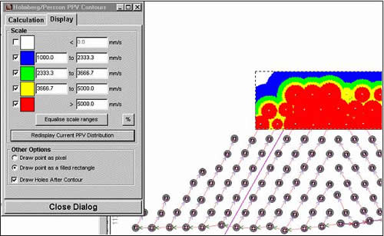
7.3 INTRODUCCIÓN AL SOFTWARE JK-SIMBLAST
2DFace
Análisis de Vibración
Permite predecir el nivel de vibración, basado en el modelo Holmberg y Persson. En la siguiente figura, el área roja representa el nivel de vibración más alta.

Slide 21

4.4 Simulación de perforación y voladura en Jk- SIMBLAST
Módulo 2DBech

Slide 22

FIN
El éxito llega para todos aquellos que están ocupados buscandolos.
Henry Thoreau

Slide 23


